Slide 1
冒險故事
(OOC警告)

Slide 2
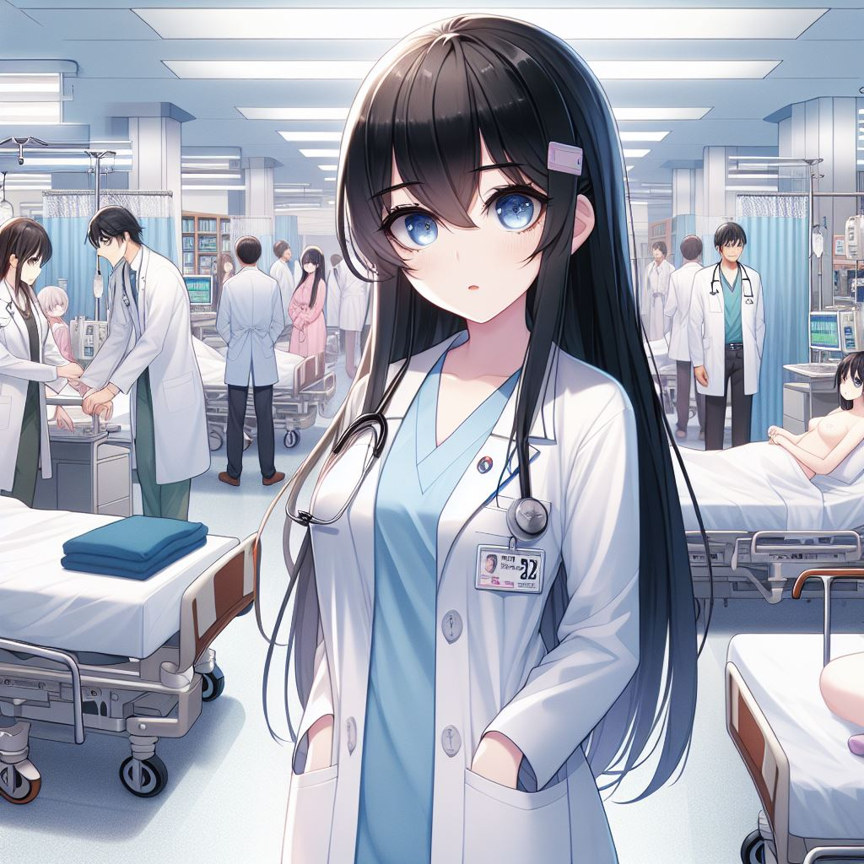
Notes:
日本動漫風格的圖片。圖中有一名黑長髮、藍眼睛的少女，穿著實習醫生的白袍，站在醫院裡面，表情既緊張又期待，身邊有一些病床與醫療設備，以及醫生護士等人 第一次踏入醫院實習，我充滿著緊張與期待

Slide 3
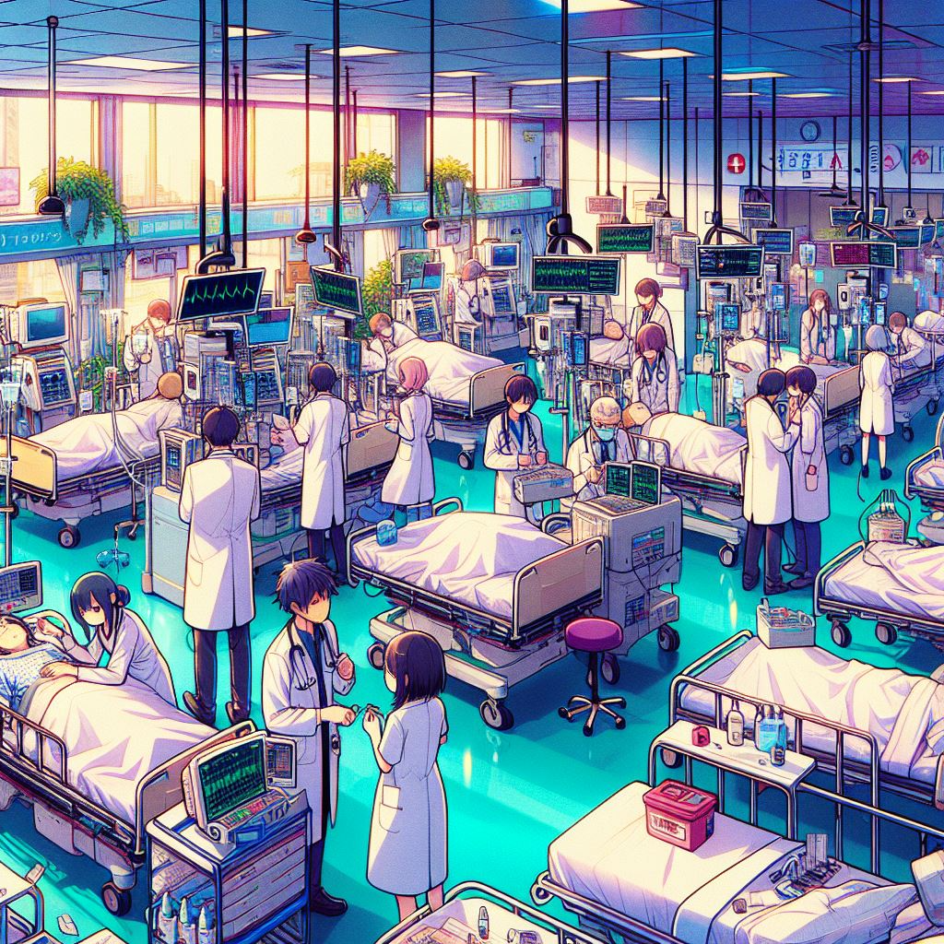
Notes:
日本動漫風格的圖片。圖為急診室內部，環境中有一些病床與醫療設備，以及來來往往的醫生與護士，環境吵雜且繁忙
我被分配到急診室，面對來來往往的病患和醫護人員，環境嘈雜而忙碌。

Slide 4
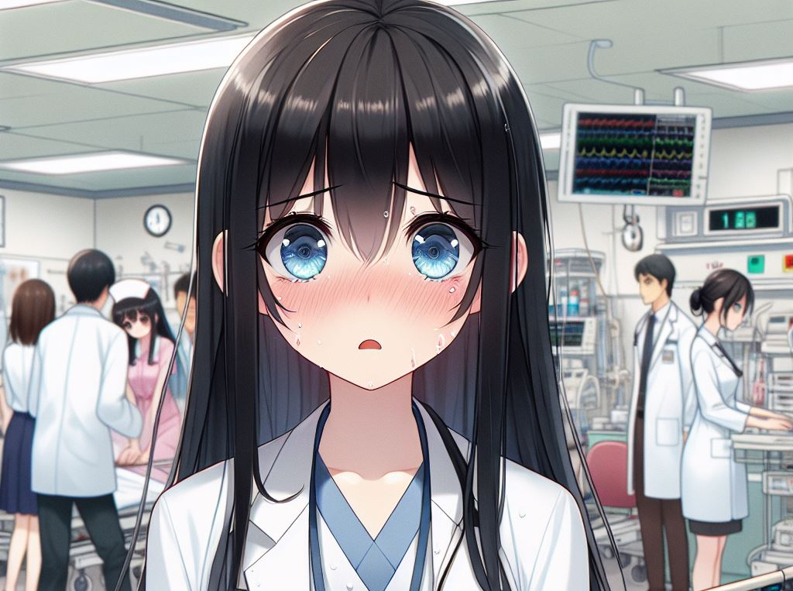
Notes:
日本動漫風格的圖片。圖中有一名黑長髮、藍眼睛的少女，穿著實習醫生的白袍，站在急診室裡面，臉上有緊張的冷汗，身旁有一些病床與醫療設備，以及來來往往的醫生與護士，環境吵雜且繁忙
看到這樣的景象，不禁開始擔心自己能否做好份內工作

Slide 5
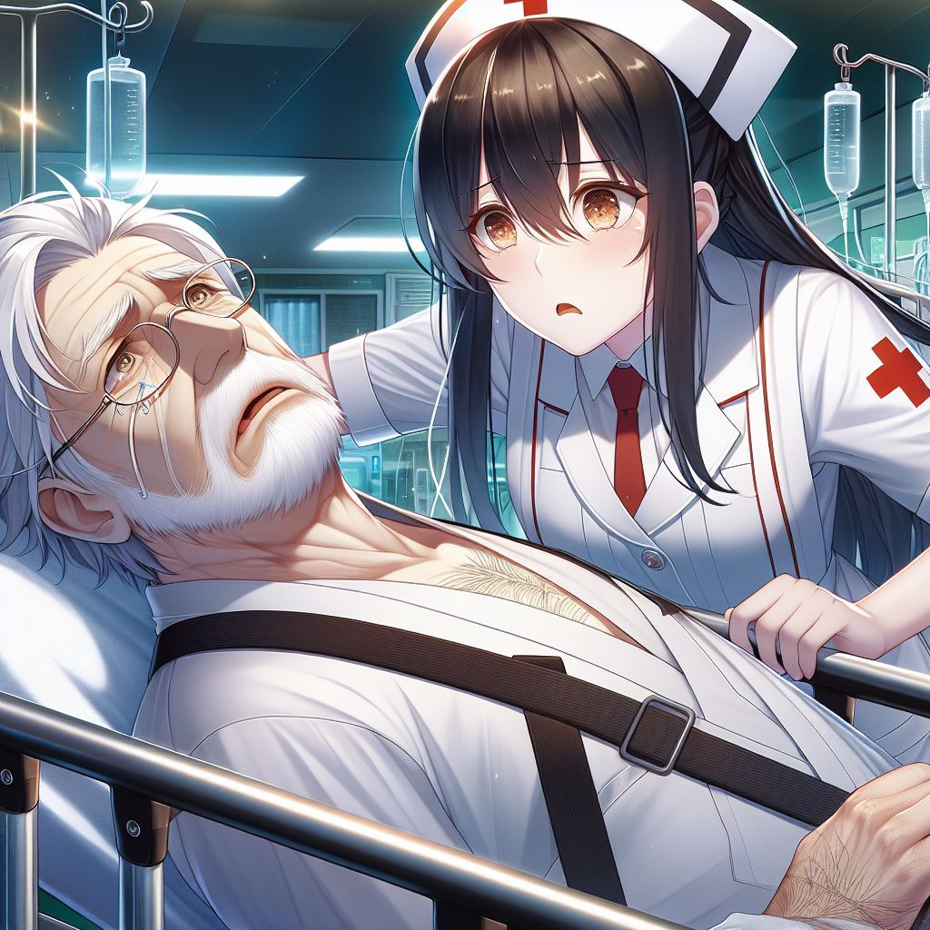
Notes:
日本動漫風格的圖片。圖為急診室內部，有一位心臟病發的老人躺在擔架上，身旁只有護士推著擔架，護士神情緊張急迫
一天深夜，一位心臟病突發的老人被緊急送進來。

Slide 6
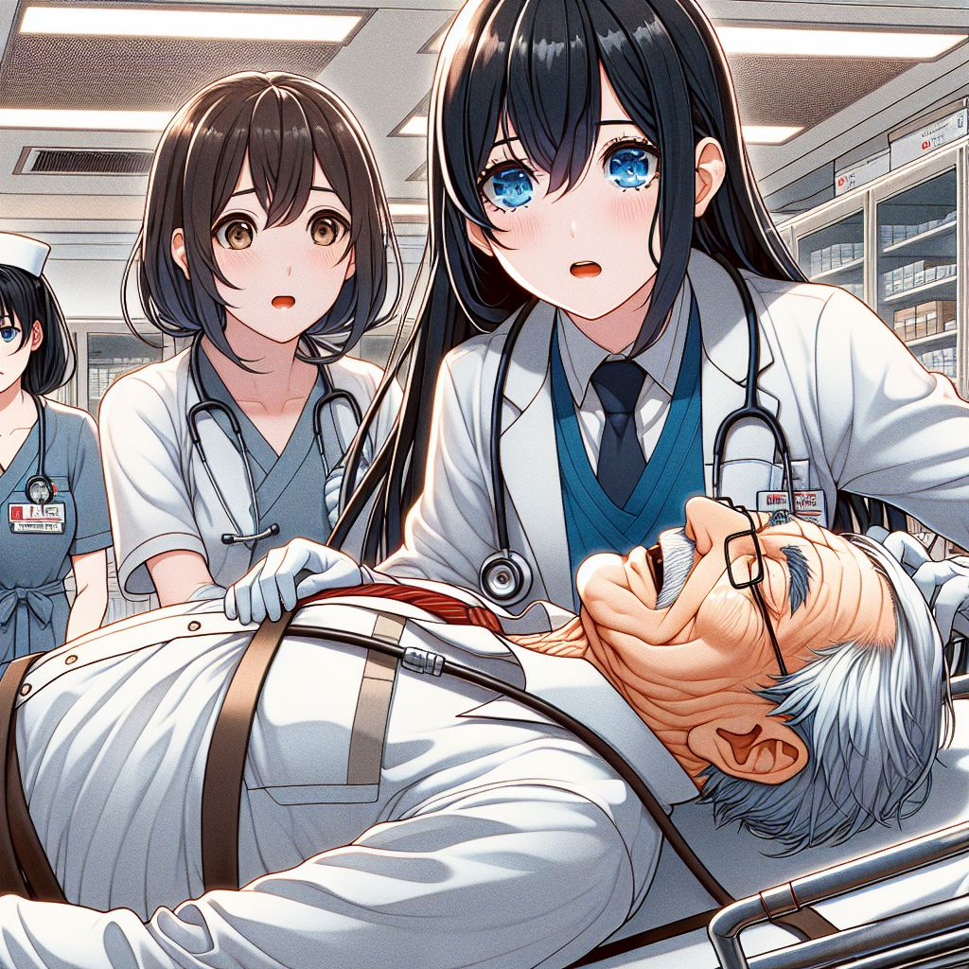
Notes:
日本動漫風格的圖片。圖為急診室內部，有一位心臟病發的老人躺在擔架上，主角是一個藍眼睛、黑色長髮、沒有戴眼鏡、穿著白袍的實習醫師，她和兩名長相不同的護士正在對老人急救
當時值班醫生不在場，我和護士迅速啟動急救程序。

Slide 7
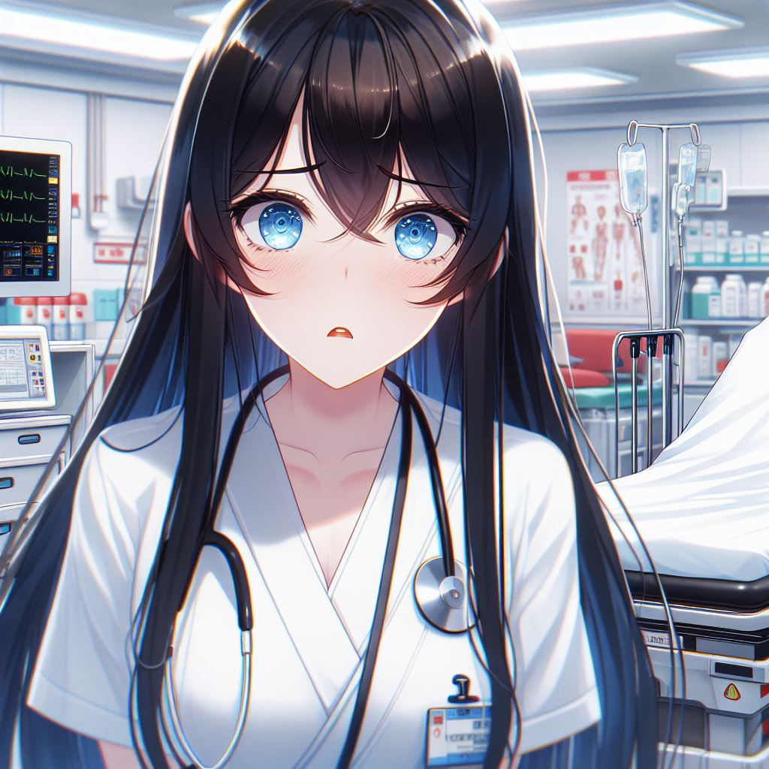
Notes:
日本動漫風格的圖片。圖為一個藍色眼睛、黑色長髮、穿著白袍的女實習醫師，在急診室裡，很苦惱緊張的樣子
我感到壓力巨大

Slide 8
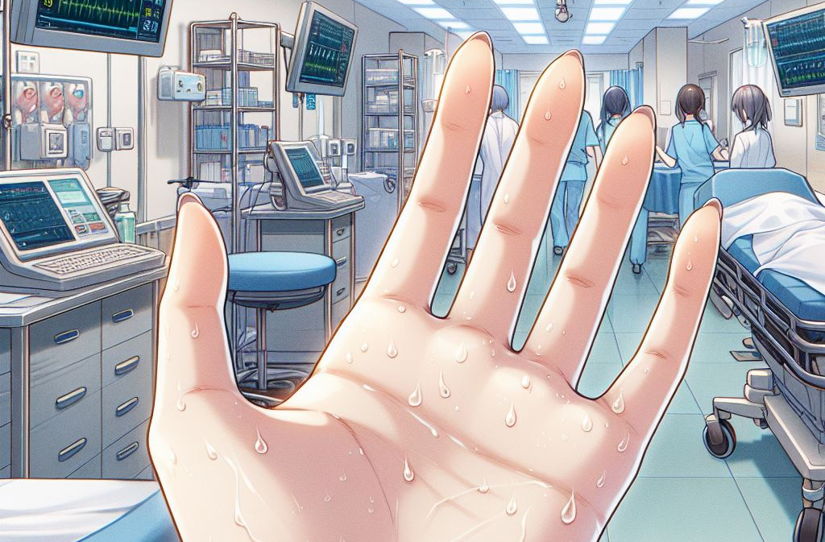
Notes:
日本動漫風格的圖片。圖為一隻女生的手，手心冒汗的樣子，處在急診室
手心冒汗，腦中不斷複習所學的急救步驟。

Slide 9
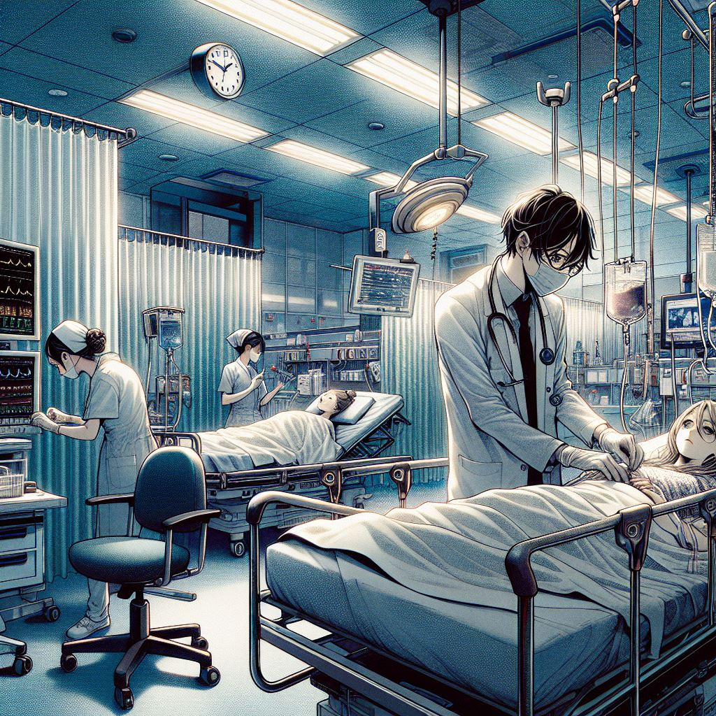
Notes:
日本動漫風格的圖片。場景為急診室，中間為牆壁上掛著的時鐘
時間彷彿變得異常緩慢

Slide 10
Notes:
日本動漫風格的圖片。場景為急診室，中間為牆壁上掛著的時鐘
每一秒都充滿著無法忽視的沉重感。

Slide 11
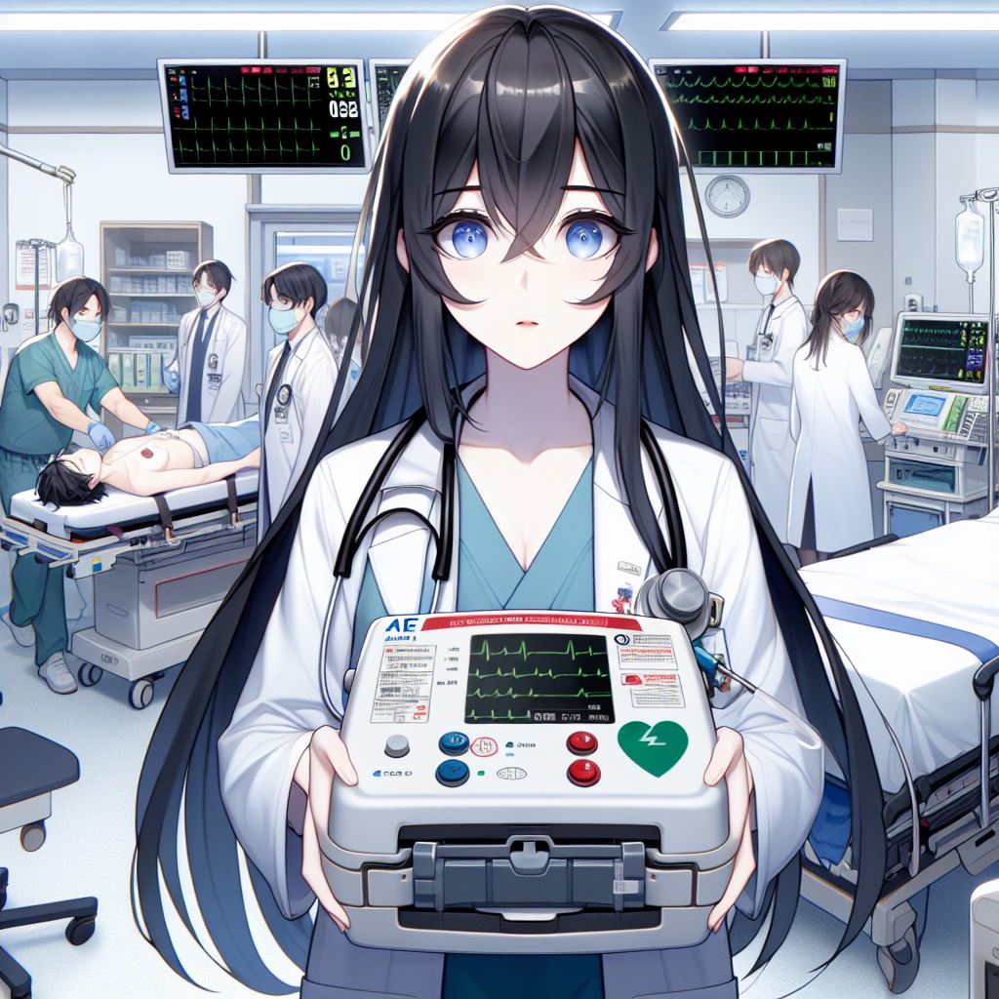
Notes:
日本動漫風格的圖片。場景為急診室，中間為一個黑色長髮、藍色眼睛的實習醫師，拿著心臟除顫器(AED)
正當我準備使用除顫器時

Slide 12
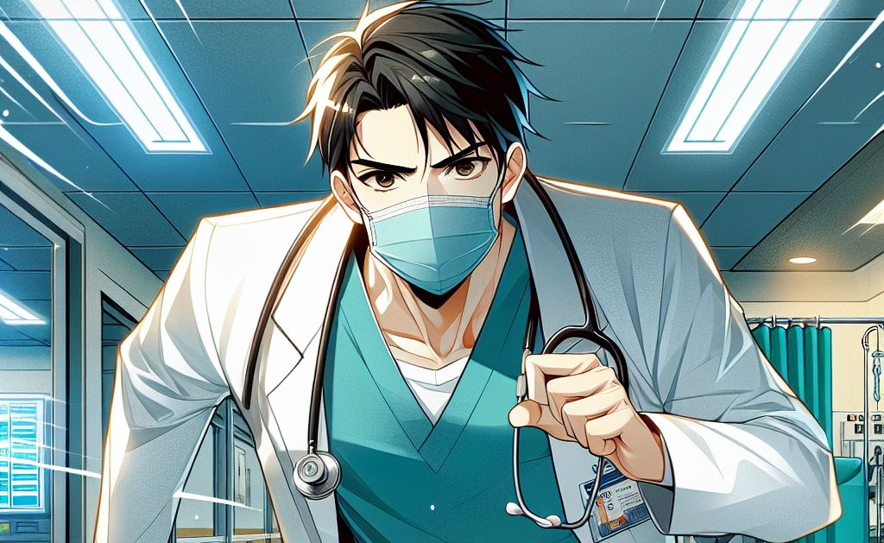
Notes:
日本動漫風格的圖片。圖為一個男醫師匆忙跑進急診室
主治醫師匆忙趕到，接手了急救。我鬆了一口氣，默默站在旁邊學習醫師的每一個動作。

Slide 13
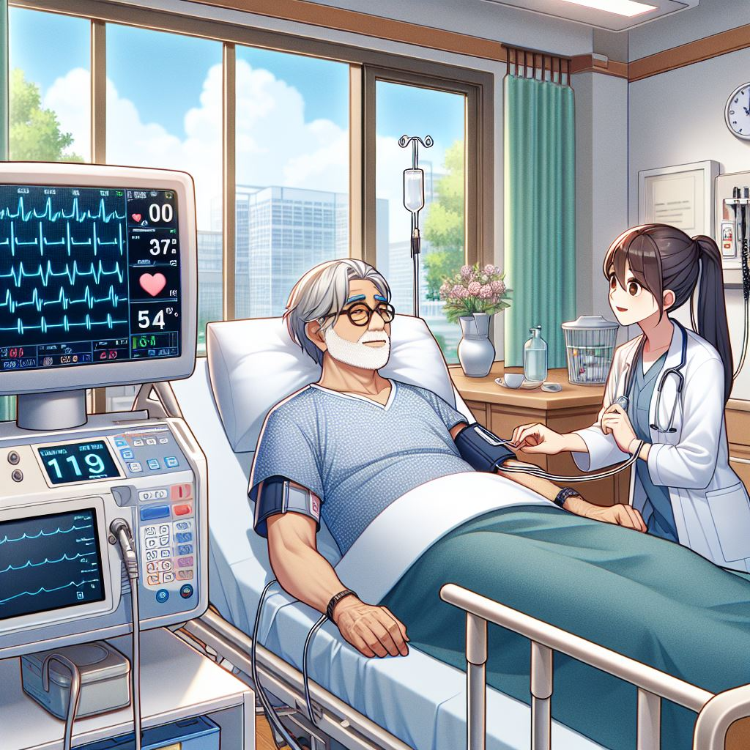
Notes:
日本動漫風格的圖片。圖為一名老人躺在病床上，旁邊為心電圖，心跳血壓等數據顯示正常
經過一番努力，老人的心跳終於恢復，轉送至加護病房觀察。

Slide 14
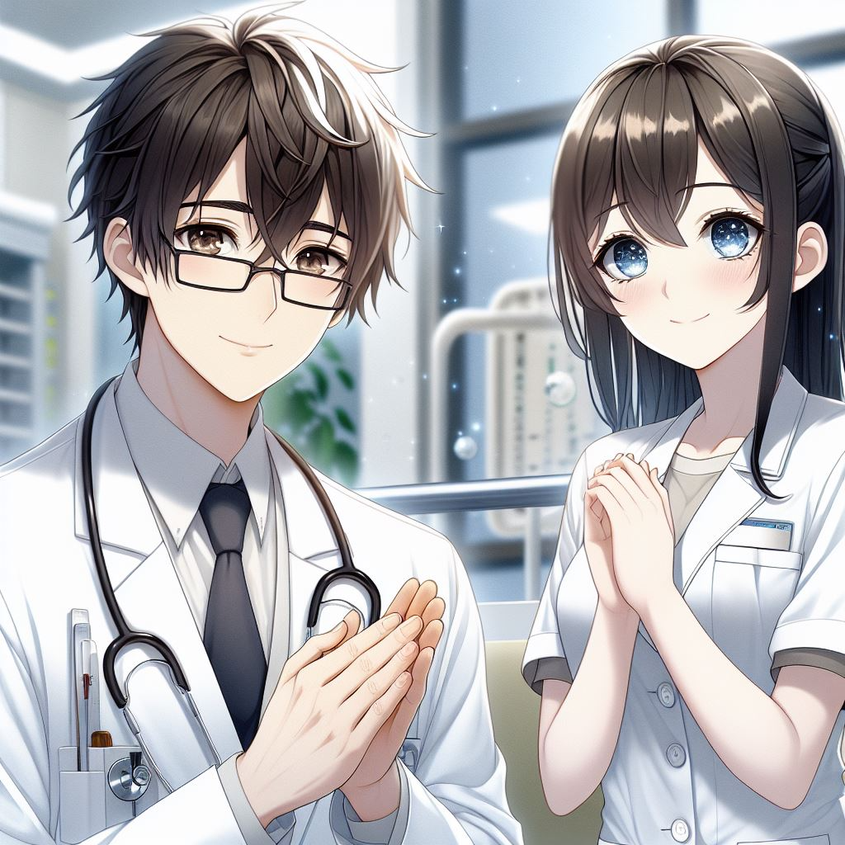
Notes:
日本動漫風格的圖片。圖為一名男性醫師稱讚一名藍色眼睛、黑色長髮的女實習醫師的畫面
儘管我當下覺得自己無法勝任如此關鍵的工作，但事後主治醫師對她的沉著表現表示肯定，指出我在緊急時刻的冷靜反應是未來成為一名好醫生的重要特質。

Slide 15
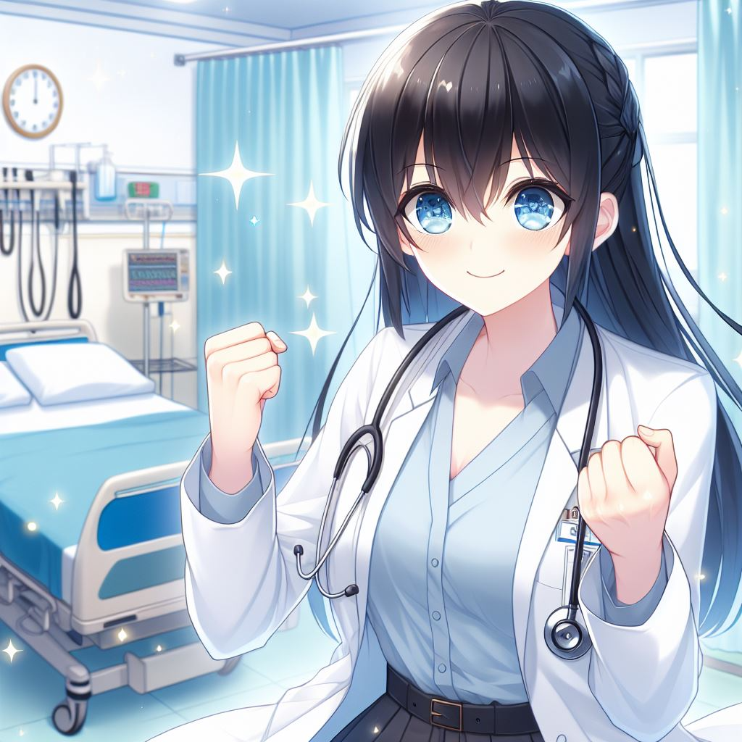
Notes:
日本動漫風格的圖片。圖為一名藍眼睛、黑色長髮的女實習醫師，在醫院裡面，握拳為自己加油的樣子
這次經歷讓我明白，實習不僅是學習醫學技術，還是鍛鍊心理素質的過程。我告訴自己，無論未來面對多少挑戰，都要保持冷靜，用學到的知識去幫助更多的人。

